Slide 1
http://fjkk.com/
トップページ改修
２ ページ作成
フォトサービスの特徴
フォトサービスのシステムと費用

Slide 2
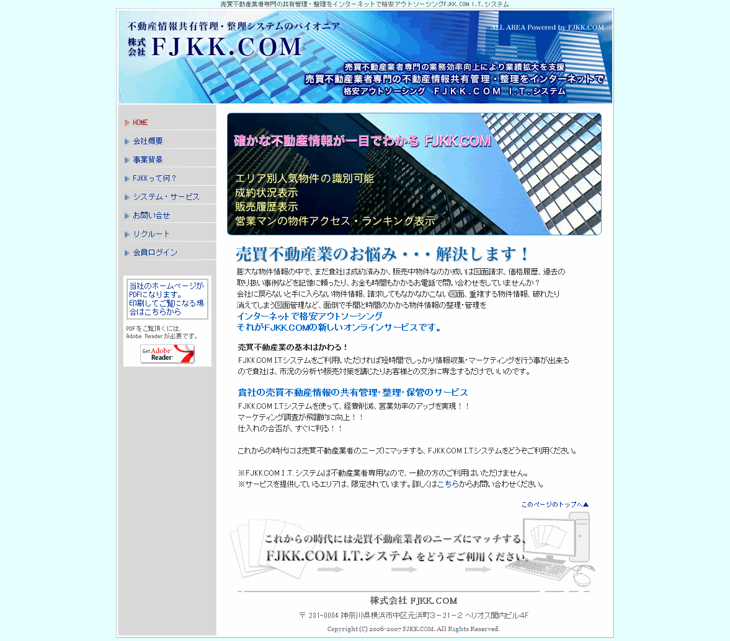
不動産大手データベース情報と連動する物件フォトサービス開始
不動産大手データベース情報と連動する物件フォトサービス
▶ フォトサービスの特徴
▶ フォトサービスのシステムと費用

Slide 3
フォトサービスの特徴
大手不動産物件データベース フォトサービスってなに？
え！
☆ 何もしなくても御社ホームページの物件情報は、常に最新の情報に
物件写真が揃った状態を保つことができます。
大手ＸＸＸＸ掲載されている
【新築戸建】【中古戸建】【売り地】
【中古マンション】情報に、
弊社専属カメラマンが撮影した
クオリティの高い写真を配信、
及び自動更新します。
効果的なご利用方法
● 接客時に現地の写真をご覧いただきながら商談できます。
● 一般検索と連動する事で、高いＳＥＯ効果を期待できます。
● 会員サイトにする事で顧客の個人情報を入手できます。
● 顧客から頻繁に更新が行われているサイトという評価を得られます。
（お気に入り登録してもらいやすくなります）
？！不動産情報サイトへの評価は年々上がっているものの、サイトに対しての不満理由は・・・
「内装・外装写真が少ない」
「詳細情報が不足している」
が上位を占めています。
文字ばかりで
見難いサイトイト
写真が多く
掲載されているサイト
どちらにユーザーは問い合わせる
でしょうか？

Slide 4
不動産情報サイト利用者は、マイホームの検討にあたり、複数社のサイトで情報を集めている
問合せをする前に、どのサイトは見やすく、どのサイトに最新の情報が掲載されているか
ウエブサイトの物件情報の更新頻度と、物件詳細情報の充実は今後の必勝法です
株式会社ＦＪＫＫ.comは、株式会社インターメッツォのフォトサービスの独占販売
サービスを開始しました。
フォトサービスで今までのこんな悩みが解決されます！
●掲載物件の入力、更新の作業まで手が回らずホームページの更新が滞り気味だった。
● （特に未公開会員向けの）物件一覧が文字ばかりになっている。
● 未公開会員に登録していただいたお客様へアプローチする電話がなかなか繋がらなかった。
● Home's等のポータルサイトを利用しているが、情報の入力が大変。
● 営業マンが写真撮影に行っている時間を、業者廻り等もっと生産性の高い仕事に充てたい。
● もう少し見栄えの良い写真をホームページに掲載したい。
● こんな時代なのでサイト運営に掛ける費用はなるべく抑えたい。
これら全てを解決し、さらにクオリティで差別化が図れる画期的なサービスです

Slide 5
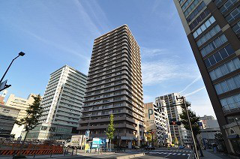
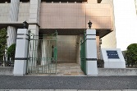















フォトサービスのシステムと費用 １Ｐ 構成要素
大手不動産物件データベース フォトサービス
大手不動産物件データベースに掲載されている【新築戸建】【中古戸建】【売り地】【中古マンション】情報に、
弊社専属カメラマンが撮影したクオリティの高い写真を御社のホームページに配信、及び自動更新します。
（毎日）物件情報の取得
自動配信・自動更新
大手不動産
物件データベース
御社
ホームページ
【新築戸建】
【中古戸建】
【中古マンション】
【売り地】
情報満載、
見どころたっぷり
他社と差別化！！
便利な機能
ご契約のポータルサイトへ簡単な作業で転送（コンバート）可能です。
＊事前に登録・設定が必要です。
～現在14 サイトへ転送可能！～
物件には当社が選定した物件写真５点が最初に表示されています。
フォトサービス管理画面内には最大20点の画像が保存されており、この中から御社の好みに合った写真に
変更が可能です。 もちろん、御社独自の未公開物件を登録する事も可能です。
但しFJKK.COM I.T.システムの物件情報と連動はいたしません

Slide 6
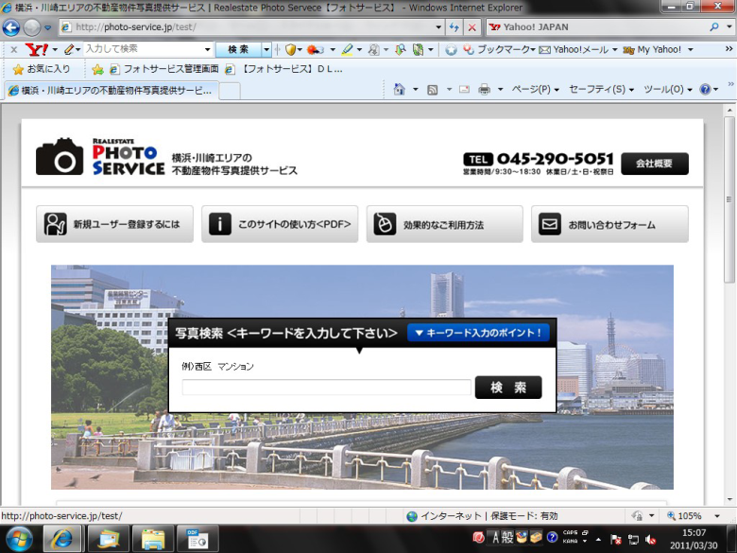
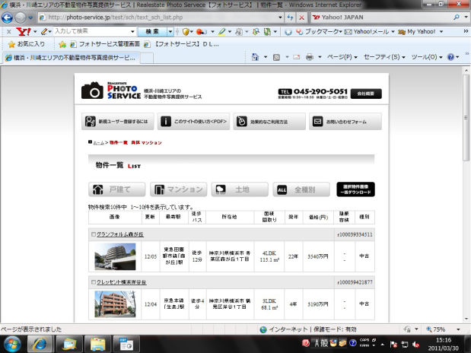
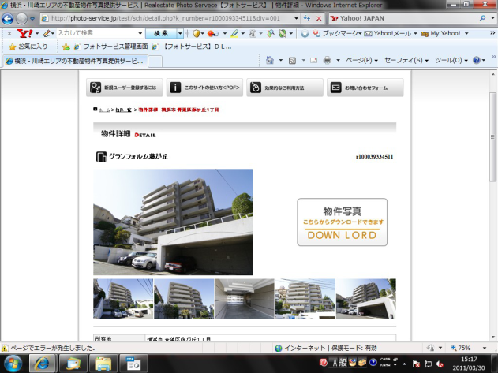
フォトダウンロードサイトも開設（手動）
手動で物件写真をダウンロード可能なサイトも
ご用意いたしました。
ホームページの自動更新が必要無い企業様は、
フォトツール自動配信に比べ、より廉価な価格でご利
用いただけます。
また、お客様との商談中や、追客時にも有効な
ツールとなります。
【デモサイトがご覧いただけます】
www.photo-service.jp/test
ご契約時にお知らせするＩＤ・ＰＡＳＳでアクセスしていただき、検索バーから各物件のデータベースを
ご覧いただけます。
各物件ごとに写真19点が格納されており、画面上ダウンロードボタンから一括してダウンロードが可能です。
ダウンロードしていただいた写真を御社ホームページに反映していただく事で、情報の豊富なホームページへ
と進化する事が出来ます。

Slide 7
価格----------------------------------------------------------------------------------
◆自動更新タイプ
横浜・川崎地区： 1区20,000円 （全種目をご利用の場合）
その他、初期設定費用が必要となります。
組合せにより変動いたしますので、詳しくはお問合わせ下さい。
◆自動更新なし（ダウンロードタイプ）
横浜・川崎地区： 1区15,000円 （全種目をご利用の場合）
組合せにより変動いたしますので、詳しくはお問合わせ下さい
利用料前払い制となっています
※前払いは、利用月の前月末までに支払いを済ませていただます
利用月の前々月末日に請求書を発行いたします。
※振り込み料は利用者負担となります。口座振り替え（自動引落）も選択できるので、
口座振り替えの場合（振込手数料）の負担ゼロも可能です。
【掲載範囲】
◆エリア ・・・ 横浜市18区 川崎市7区
◆物件価格 ・・・ 新築戸建→全ての物件
中古戸建→1,000～10,000万円
売地→1,000～10,000万円
土地面積300㎡以内
中古マンション→1,000万円以上
----------------------------------------------------------------------------------
お問合せ先

